Slide 1
Ryba je kámoš, ne žrádlo! Aneb o životu lososa
Dobruše Lukášová, Marie Raušová

Slide 2
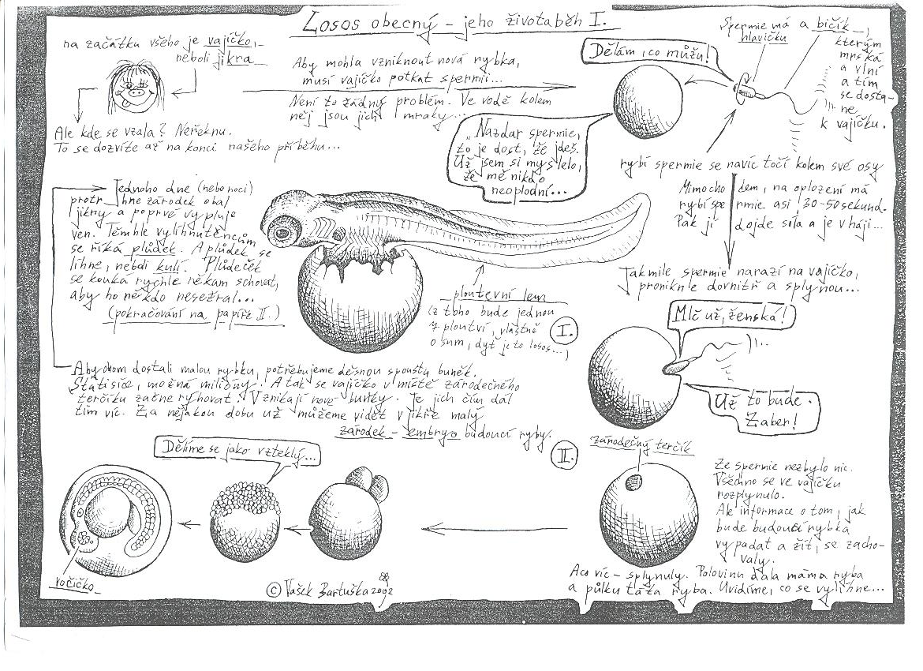

Slide 3
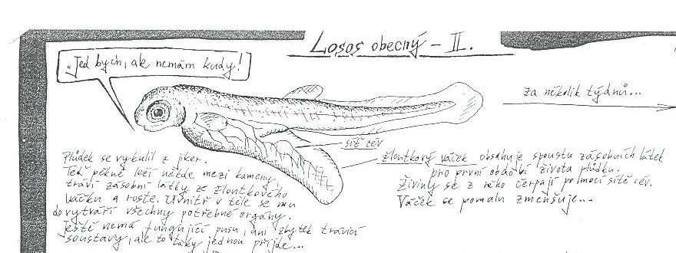
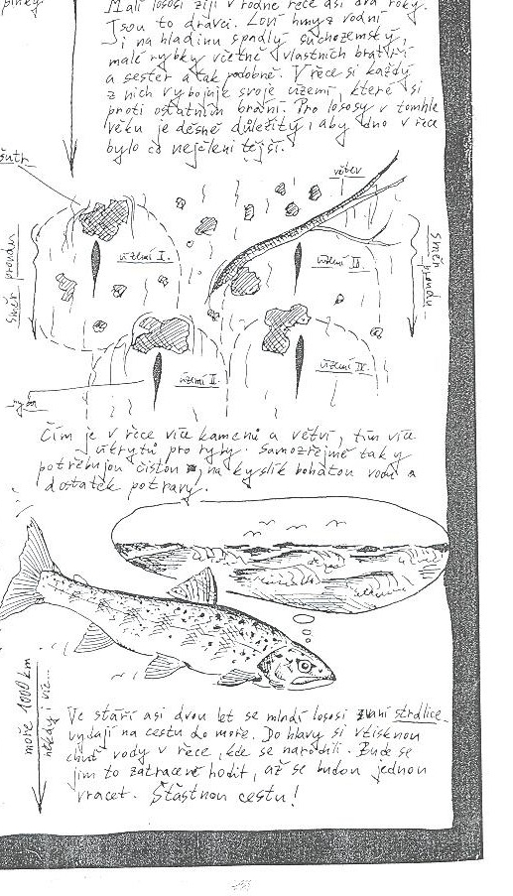
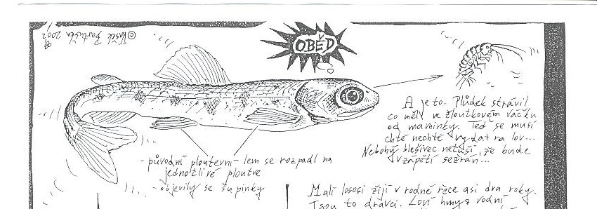

Slide 5
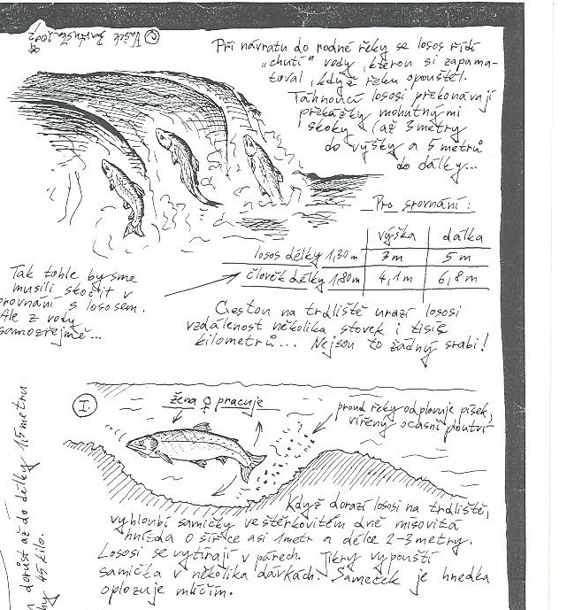
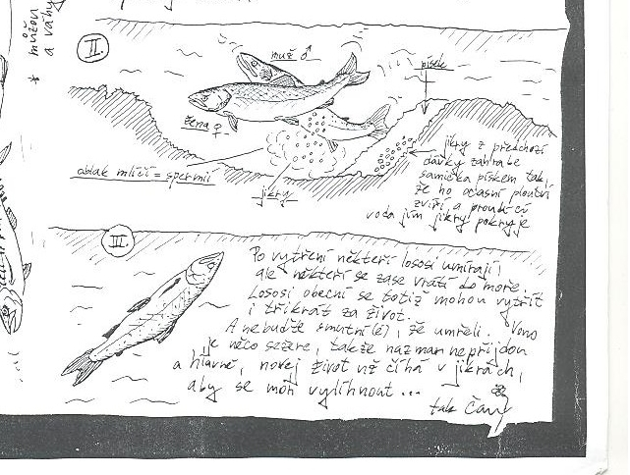

Slide 6
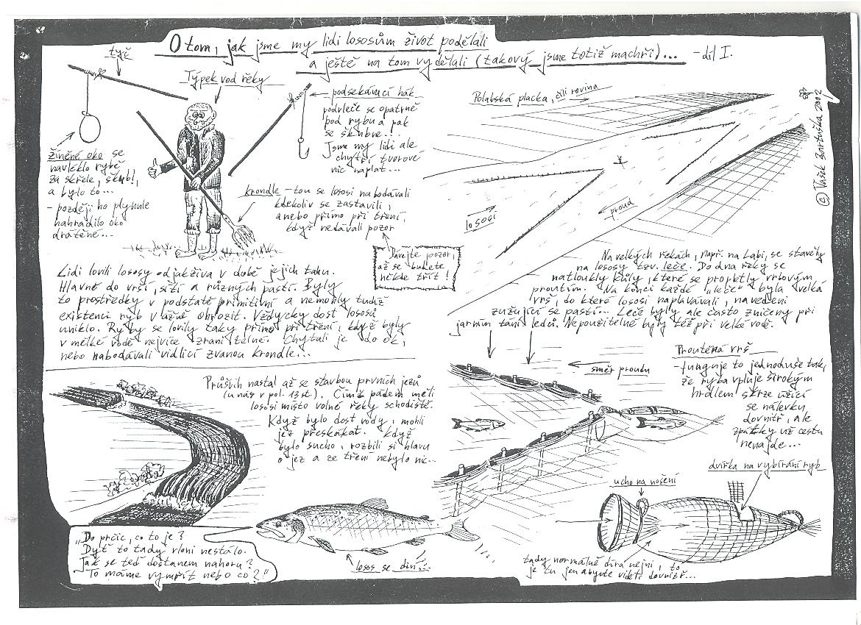

Slide 7
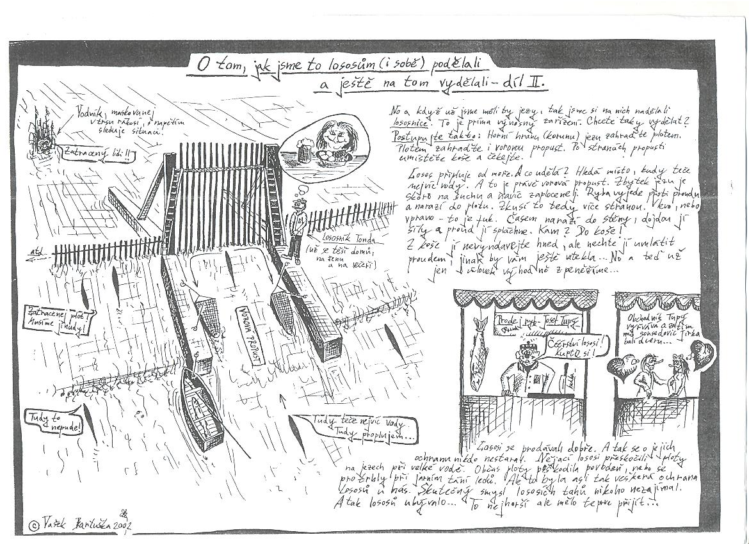

Slide 8
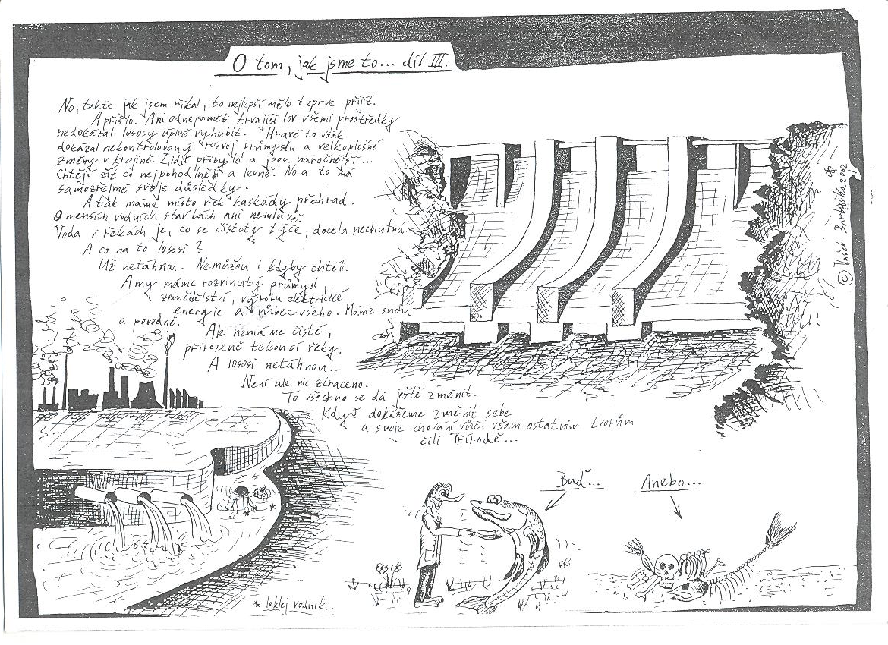

Slide 9
Ochrana lososů dnes
Hlavní příčina vyhynutí lososů v ČR byly velké vodní přehradní nádrže, přes které se lososi bez tzv. lososích přechodů nemohou dostat.
Dále také škodí znečištění vody. Právě znečištěná voda by i po vybudování přechodů dělala největší problém a tak, aby se lososi mohli znova vysadit i u nás, bylo nutné zavést opatření pro čištění vody v místech kde by lososi žili.
v roce 2007 se rozhodlo, že u nás budou lososi znovu vysazení. Mezi lety 1997 a 2006 bylo vysazeno přes 1 800 000 mladých jedinců ( rybiček 8-10 cm velkých) a v roce 2008 začal program Návrat lososů ve spolupráci s Národním Parkem České Švýcarsko.

Slide 10
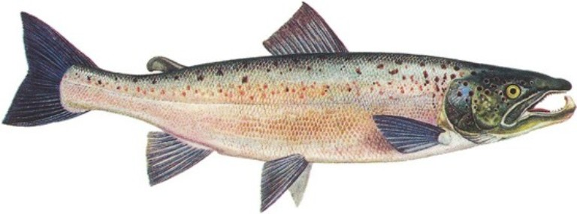
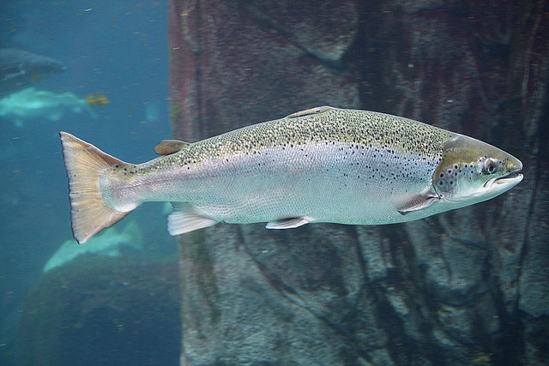
Lososi, jak bychom je měli mít rádi

Slide 11
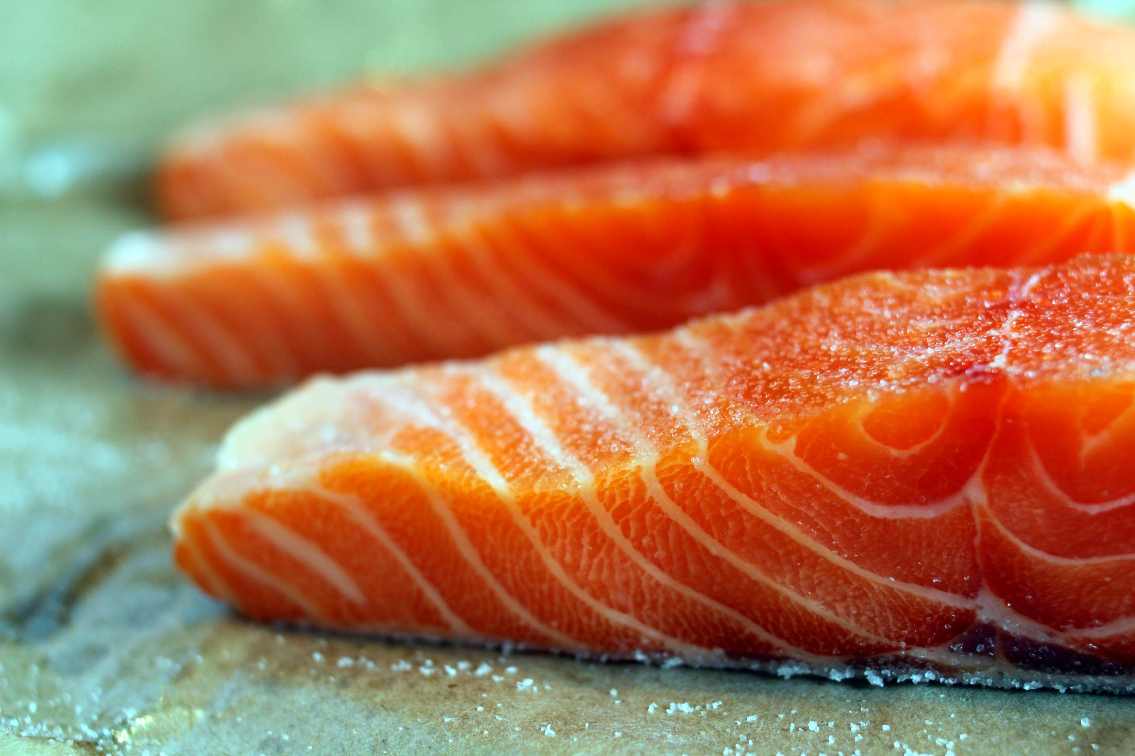
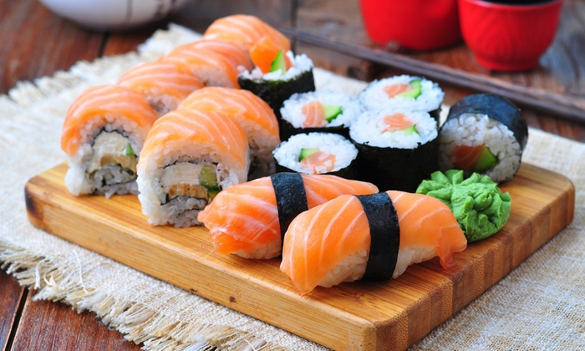
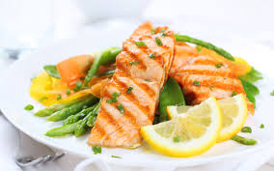
Lososi, jak je bohužel máme rádi teď

Slide 12
Otázky
Popište život lososa.
Co je to žloudkový váček?
Jak byste ve středověku poznali, že je výskyt lososů hojný?
Jak se jmenuje aktuální projekt, který se snaží vysazovat lososy?
Proč lososi plavou zpět do potoků?
Jak se říká rybě čerstvě vylíhnuté z jikry?
Jak se změní losos za čas v moři?
Navrhni způsob, jak obnovit, případně zlepšit populaci lososů.

Slide 13
Zdroje
https://cs.wikipedia.org/wiki/Losos_obecn%C3%BD
Václav Bartuška- Losos a jeho životaběh 1,2,3, 2002
Václav Bartuška- O tom, jak jsme to s lososy podělali a ještě na tom vydělali-1,2,3, 2002
http://www.science-rumors.com/the-japanese-often-eat-salmon-so-its-safe-without-parasite-is-it-true/
http://www.science-rumors.com/the-japanese-often-eat-salmon-so-its-safe-without-parasite-is-it-true/
http://gtafitness.com/foods-that-help-get-rid-of-belly-fat/
http://ekolist.cz/cz/zpravodajstvi/zpravy/geneticky-upraveni-lososi-mohou-ohrozit-populaci-divokych-lososu
http://ekolist.cz/cz/zpravodajstvi/zpravy/geneticky-upraveni-lososi-mohou-ohrozit-populaci-divokych-lososu

